Slide 1
PRICE / ANALYZER
견적 검토를
경험에서 근거로
01
과거 견적 근거
+
협력사 견적의 적정성을 확인하고,
품목별 협상 목표와 전체 네고 가능금액을 제시합니다.
시장가 보완
임원 보고용 · 2026.08
Notes:
이 프로젝트의 목적은 견적을 자동 승인하는 것이 아닙니다.
구매 담당자가 협력사와 협상할 때 어떤 품목부터 얼마를 낮춰야 하는지 근거를 제공하는 것이 핵심입니다.
[Sources]
- Internal project scope and workflow, Price Analyzer, 2026-08-18.
[/Sources]

Slide 2
PROJECT PURPOSE
신규 견적 한 건을 두 가지 질문으로 분해합니다
1
이 가격은 적정한가?
2
얼마까지 협상할 수 있는가?
과거 견적의 최저·중앙값·최고와 비교해
고가·주의·적정·저가를 같은 기준으로 판단합니다.
검증된 독립 원본의 과거 최저가를 현재 가치로 환산해
품목별 협상 목표와 전체 네고 가능금액을 합산합니다.
핵심 원칙
기준이 없으면 가격을 만들지 않습니다.
판정 대기로 남기고 원본·시장가·담당자 검토로 연결합니다.
PRICE / ANALYZER
02
Notes:
임원 관점에서 필요한 답은 두 가지입니다. 제시가격이 적정한지, 그리고 실제로 얼마를 더 낮출 수 있는지입니다.
시스템은 추정치를 억지로 채우지 않고, 근거가 부족한 품목은 판정 대기로 분리합니다.
[Sources]
- Internal project scope and workflow, Price Analyzer, 2026-08-18.
[/Sources]

Slide 3
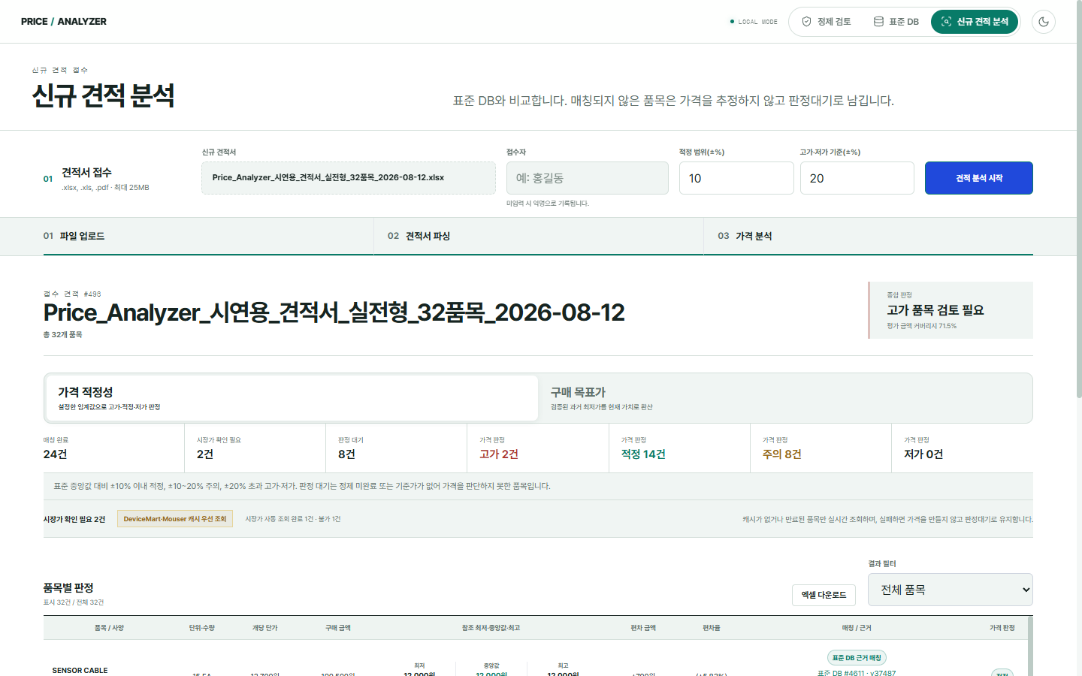
HOW IT WORKS
과거 견적이 기준이 되고, 없는 품목만 시장가로 보완합니다
01
02
03
04
견적서 접수
표준 DB 비교
시장가 보완
판정·목표가
엑셀·PDF 업로드
과거 동일 품목
정확한 모델만 조회
네고 가능금액 합산
한 번의 업로드로
표준 DB를 우선 비교
근거가 없으면 판정 대기
정확한 모델만 시장가 확인
한 번의 견적서 업로드로 처리
PRICE / ANALYZER
03
Notes:
사용자는 견적서를 올리는 것만으로 표준 DB 비교부터 시장가 보완, 판정까지 한 화면에서 확인합니다.
시장가는 표준 DB가 없는 경우에만 조회하고, 모델·포장·재고 조건이 맞지 않으면 참고 링크로만 남깁니다.
[Sources]
- Internal Price Analyzer screenshot, light mode, captured 2026-08-18: output/playwright/01-price-suitability.png
[/Sources]

Slide 4
NEGOTIATION TARGET
협상 목표가는 과거 최저 구매가를 오늘 가치로 환산합니다
01
02
03
비교 가능한 원본만 선택
현재 가치로 환산
최저값을 협상 기준으로
같은 품명·규격·단위의 독립 견적만 사용
복사본과 중복 행은 한 번만 계산
견적연도 다음 해부터 최근 확정연도까지
소비자물가 총지수 등락률을 복리 적용
보정된 과거 실구매가 중 최저값 채택
현재 제시가가 더 낮으면 네고 0원
과거 최저 실구매 단가
×
누적 소비자물가계수
=
협상 목표 단가
제시 단가 − 협상 목표 단가 = 품목별 네고 가능금액 · 양수인 금액만 전체 견적에서 합산
기준이 없거나 원본 날짜·규격이 불명확하면 목표가를 만들지 않고 판정 대기로 남깁니다.
PRICE / ANALYZER
04
Notes:
협상 목표가는 평균적인 적정가격이 아니라 구매팀이 협상을 시작할 때 제시할 공격적인 기준입니다.
먼저 같은 품명·규격·단위의 독립 원본만 고르고, 각 과거 단가를 해당 견적연도 이후의 확정 소비자물가로 현재화합니다.
그중 가장 낮은 값을 협상 목표 단가로 사용합니다. 현재 제시가가 이미 더 낮으면 네고 가능금액은 0원으로 처리해 다른 품목의 협상 여력을 상쇄하지 않습니다.
원본 날짜나 규격이 부족하면 값을 추정하지 않고 판정 대기로 남깁니다.
[Sources]
- KOSIS Consumer Price Index annual change, all-items index, DT_1J22041: https://kosis.kr/statHtml/statHtml.do?orgId=101&tblId=DT_1J22041
[/Sources]

Slide 5
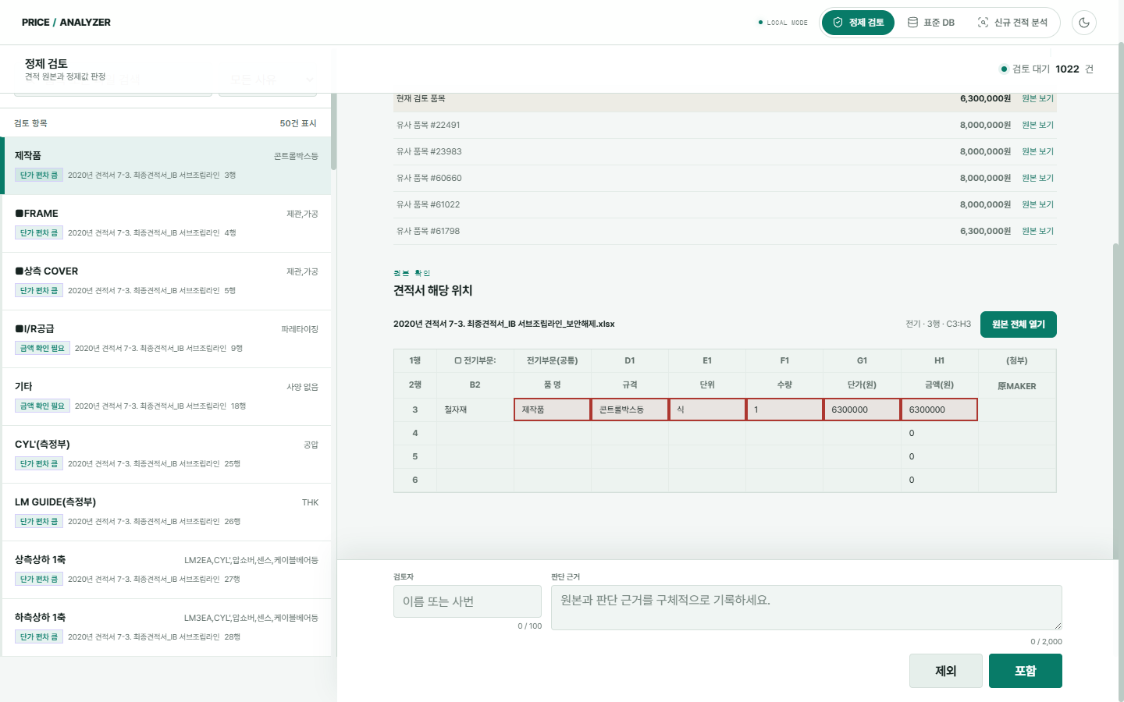
TRUST BOUNDARY
신뢰할 수 없는 값은 계산하지 않고 원본으로 되돌아갑니다
신뢰 장치
01
독립 원본 기준
복사본·중복 행은 한 근거로 계산
02
원본까지 역추적
파일·시트·행을 바로 열어 확인
03
근거 부족은 대기
낮은 신뢰도를 가격으로 포장하지 않음
현재 한계
표준 DB의 규격·견적일·제출사 정보가 부족한 품목은
목표가를 산정하지 못합니다. 최종 판단은 구매 담당자가 합니다.
PRICE / ANALYZER
05
Notes:
현재 시스템의 값이 완벽하게 정합할 수 없는 가장 큰 이유는 원본 견적 자체의 형식과 기재 수준이 서로 다르기 때문입니다.
따라서 자동 계산 범위를 억지로 늘리기보다, 근거가 불충분한 값은 대기시키고 원본 위치까지 보여주는 방식으로 설계했습니다.
[Sources]
- Internal Price Analyzer screenshot, light mode, captured 2026-08-18: output/playwright/05-source-trace.png
[/Sources]

Slide 6
CONCLUSION
자동 승인보다 ‘협상 우선순위’를 먼저 제공합니다
구매 담당자는 어디서 얼마를 낮출지 보고, 임원은 전체 견적의 협상 여력을 봅니다.
바로 활용
다음 고도화
확장 방향
신규 견적 접수
데이터 신뢰도
시장가 연결
품목별 고가·주의·적정 확인
협상 대상 품목 우선순위 설정
규격·제출사·견적일 보완
구매 검토 결과를 표준 DB에 축적
정확한 모델 중심 출처 확대
사내망 환경에서 실조회 안정화
01
02
03
현재 단계: 실무 시연이 가능한 구매 의사결정 지원 프로토타입
PRICE / ANALYZER
06
Notes:
결론적으로 이 시스템은 최종 구매 결정을 대신하지 않습니다.
대신 견적 검토의 출발점을 통일하고, 협상해야 할 품목과 금액을 빠르게 제시합니다.
다음 단계는 실제 설비구매팀 시범 운영을 통해 검토 결과를 축적하고, 표준 DB의 신뢰도를 높이는 것입니다.
[Sources]
- Internal project scope and workflow, Price Analyzer, 2026-08-18.
[/Sources]

